Slide 1



Projeto de interface com o usuário
Prof. Flávio Waltz

Slide 2
Elementos da Experiência do Usuário
The Elements of User Experience, de Jesse James Garrett (2011)

Slide 3
Elementos da Experiência do Usuário
Plano Estratégico
Plano de Escopo
Plano de Estrutura
Plano de Esqueleto
Plano de Superfície

Slide 4
Plano Estratégico
Os objetivos do produto e as necessidades do usuário formam o Plano Estratégico
Obs.: trataremos o “produto” como um “website”

Slide 5
Plano Estratégico
Quais são os objetivos do produto?
Informar/ensinar/vender/oferecer um serviço...

Slide 6
Plano Estratégico
O público pode ser extremamente variado
Então, pode ser interessante segmentar os usuários por suas características

Slide 7
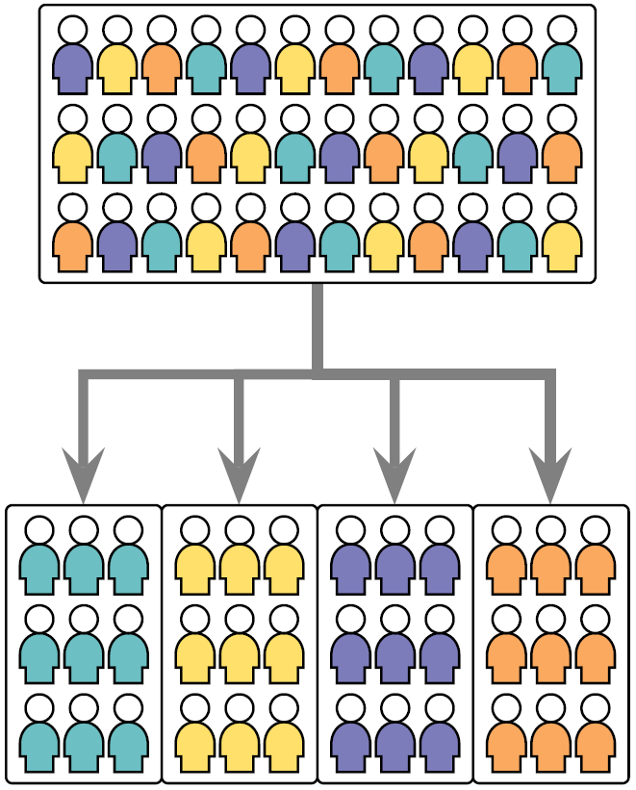
Segmentação de usuários
“[...] nos ajuda a entender melhor as necessidades do usuário, dividindo todo o público em grupos menores de pessoas com necessidades compartilhadas.”

Slide 8
Plano Estratégico
Públicos “semelhantes” podem/devem ser diferenciados:
“[...] vender utensílios de cozinha para cozinheiros amadores é diferente de vendê-los para cozinheiros profissionais.”

Slide 9
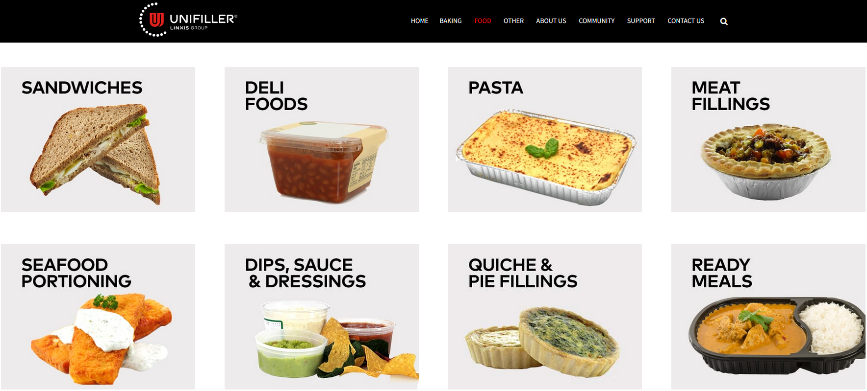
Site de vendas para profissionais

Slide 10
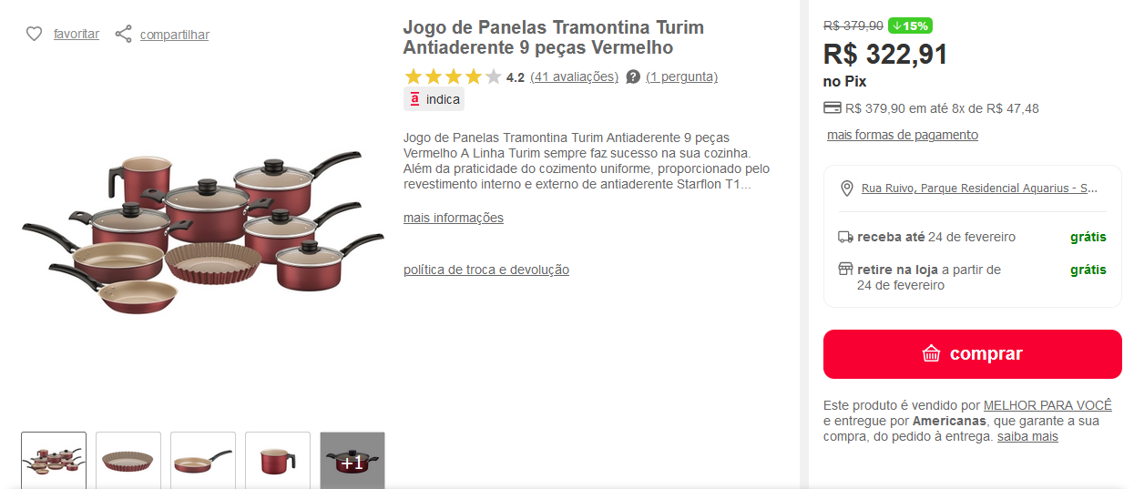
Site de vendas para amadores

Slide 11
Plano Estratégico
Públicos “semelhantes” podem/devem ser diferenciados:
“[...] um site de investimentos em ações destinado a novos investidores será diferente de um site destinado a investidores experientes.”

Slide 12
Plano Estratégico
Podemos segmentar usuários de acordo com:
Dados Demográficos:
Idade, raça, sexo etc.

Slide 13
Plano Estratégico
Podemos segmentar usuários de acordo com:
Dados Psicográficos:
Valores, atitudes e estilo de vida (VALS)

Slide 14
Plano Estratégico
Podemos segmentar usuários de acordo com:
Familiaridade com a tecnologia:
Tempo e nível de uso, por exemplo

Slide 15
Plano Estratégico
Deve ser o início do processo de design da experiência do usuário...

Slide 16
Plano Estratégico
...mas não deve ser absolutamente imutável ou definitiva.

Slide 17
Plano do Escopo
Definição das features (funcionalidades ou características) e do conteúdo do produto

Slide 18
Plano do Escopo
“Um usuário já decidiu que vai comprar um determinado produto, mas ainda não decidiu onde vai comprá-lo.”

Slide 19
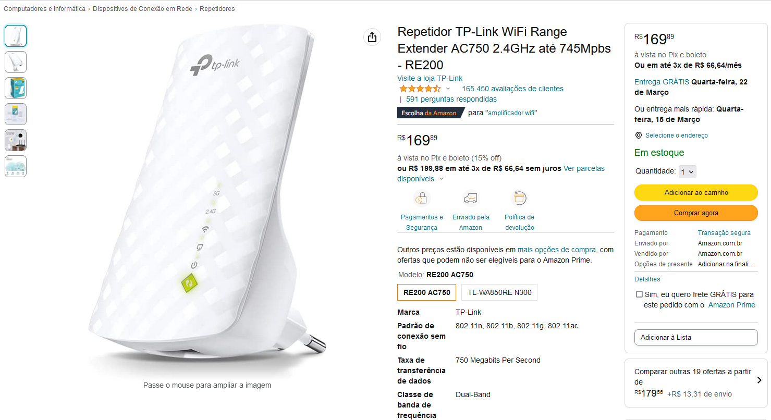

Slide 20
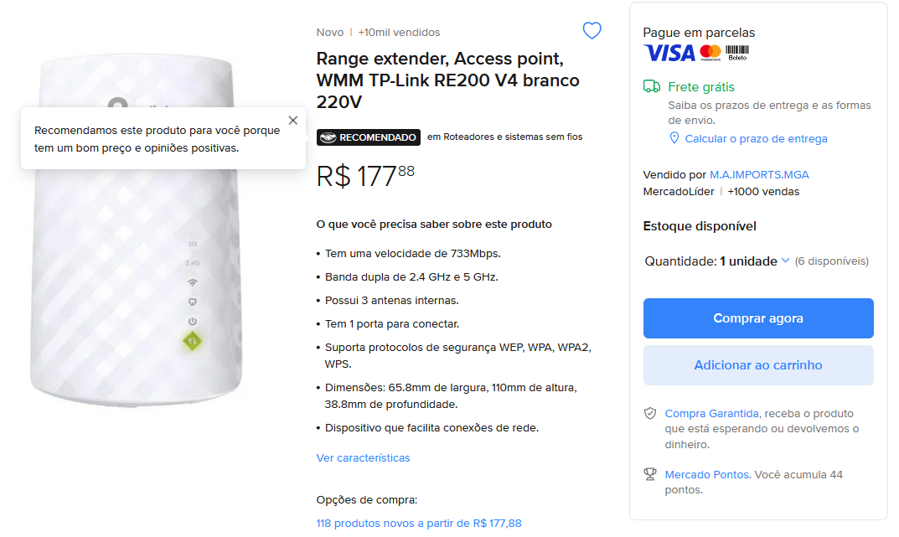

Slide 21
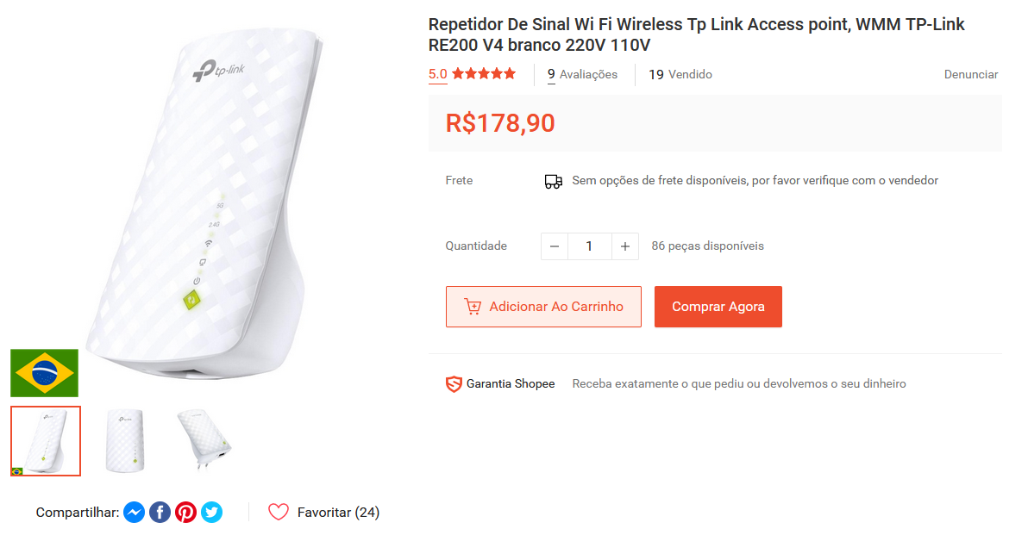

Slide 22
Plano do Escopo
Fazer pesquisas pode ajudar a definir as características do produto
Obs.: pesquisas internas e externas

Slide 23
Plano do Escopo
Definir requisitos nos ajuda a saber o que deve e o que não deve ser construído
Quais features importam neste momento?

Slide 24
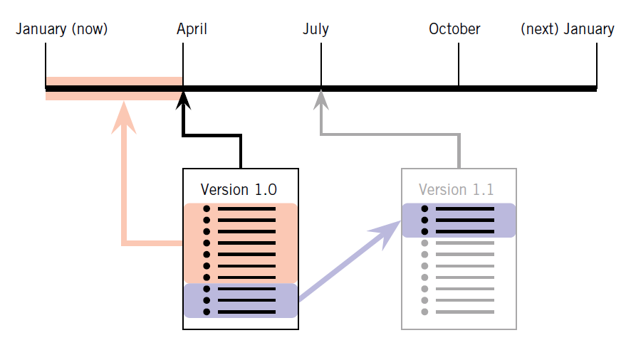
Planejamento
“Requisitos que não podem ser atendidos no cronograma atual podem formar a base para o próximo marco em seu ciclo de desenvolvimento.”

Slide 25
Plano do Escopo
É importante especificar as funcionalidades:
“Os vídeos mais populares serão destacados.”
O que significa ser mais popular?
O que significa destacar?

Slide 26
Plano do Escopo
É importante especificar as funcionalidades:
“Os vídeos com maior número de visualizações na última semana aparecerão no topo da lista.”

Slide 27
Plano do Escopo
A definição das características depende, também, do hardware disponível:
Processador, GPS, sensores (giroscópio) etc.

Slide 28
Plano do Escopo
O conteúdo está associado aos elementos:
Texto, imagem, áudio e vídeo

Slide 29
Plano do Escopo
É interessante determinar:
Tamanho do texto
Dimensões, qualidade e peso de imagens
Formato de arquivos (.jpeg, .mp4, .pdf etc.)

Slide 30
Plano de Estrutura
Desenvolvimento de uma estrutura conceitual para o produto
Como apresentar de forma conjunta o que foi definido até então?

Slide 31
Plano de Estrutura
Definição dos padrões e das sequências a serem apresentadas para os usuários
Unindo design de interação e arquitetura da informação

Slide 32
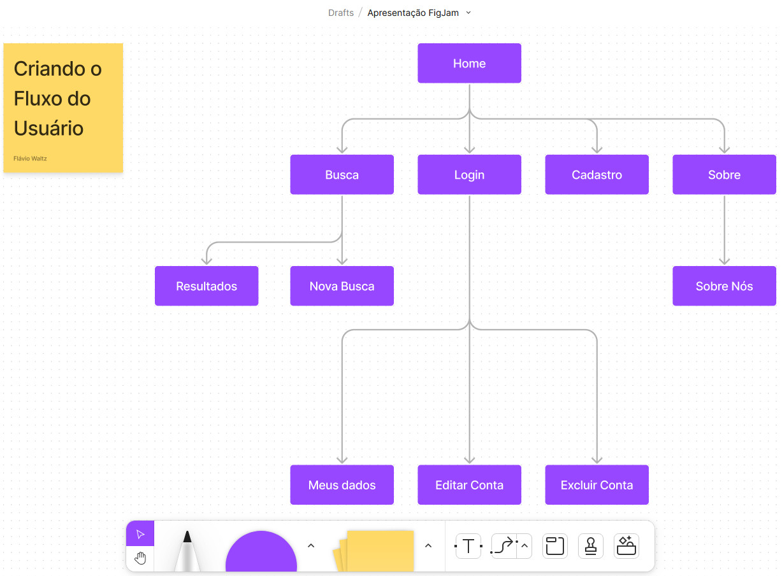

Slide 33
Plano de Estrutura
É importante utilizar linguagens conhecidas pelo usuário
Chamamos de modelos conceituais estes recursos facilmente identificados

Slide 34

Plano de Estrutura
É importante utilizar linguagens conhecidas pelo usuário
Carrinhos de compra, por exemplo:

Slide 35
Plano de Estrutura
É importante utilizar linguagens conhecidas pelo usuário
Mas, cuidado com os excessos:

Slide 36

Modelos Conceituais
Exemplo de aplicação excessiva e ineficiente

Slide 37
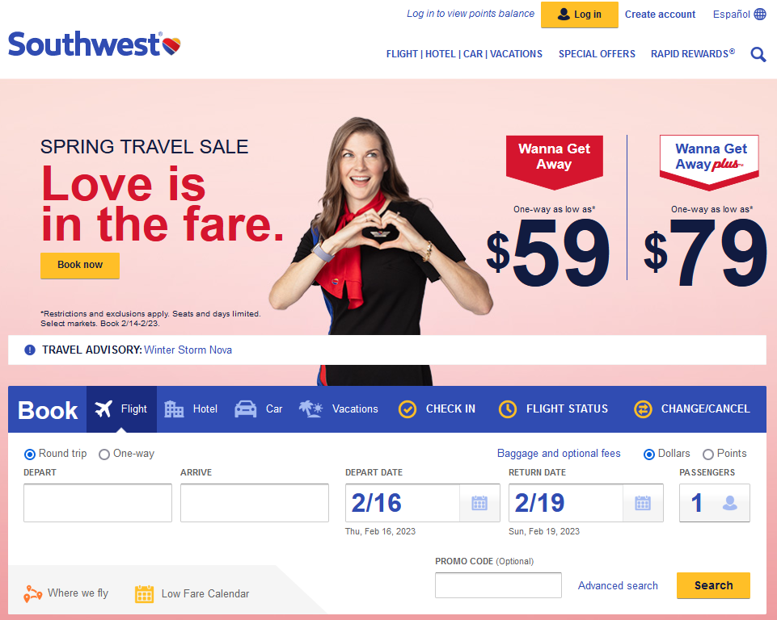
Modelos Conceituais
Exemplo de aplicação mais eficiente

Slide 38
Plano de Estrutura
Quando possível, deve-se impossibilitar a ocorrência de erros

Slide 39
Plano de Estrutura
Ainda assim, deve-se definir como erros do sistema serão solucionados ou apresentados
Obs.: cuidado com correção automática de erros

Slide 40
Plano de Estrutura
Arquitetura da informação pode ter diferentes estruturas:
Hierárquica
Matriz
Orgânica
Sequencial

Slide 41
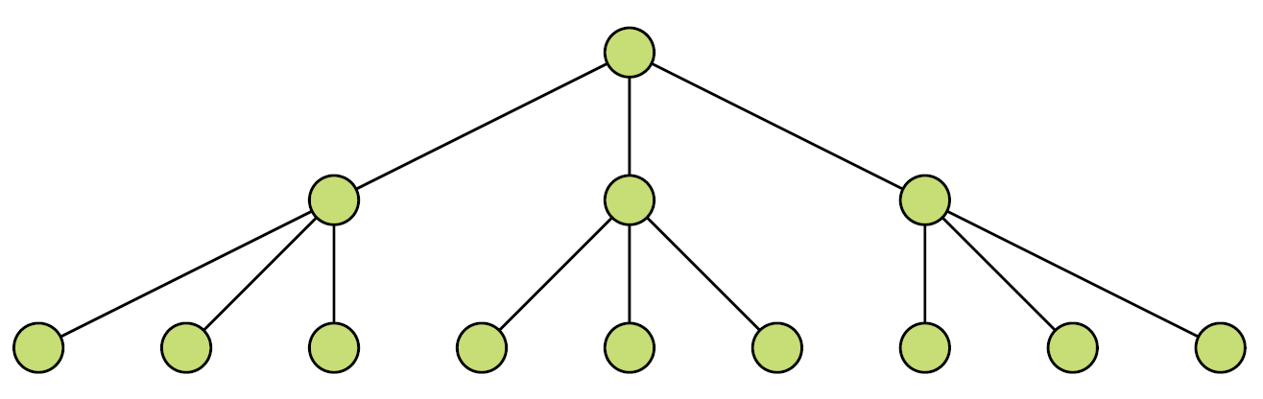
Hierárquica
Nós Pais
Nós Filhos
A mais comum das estruturas

Slide 42
Plano de Estrutura
Estrutura Hierárquica:
No topo (nós pais) da hierarquia estão informações mais amplas
Na base da hierarquia (nós filhos) estão informações mais específicas

Slide 43
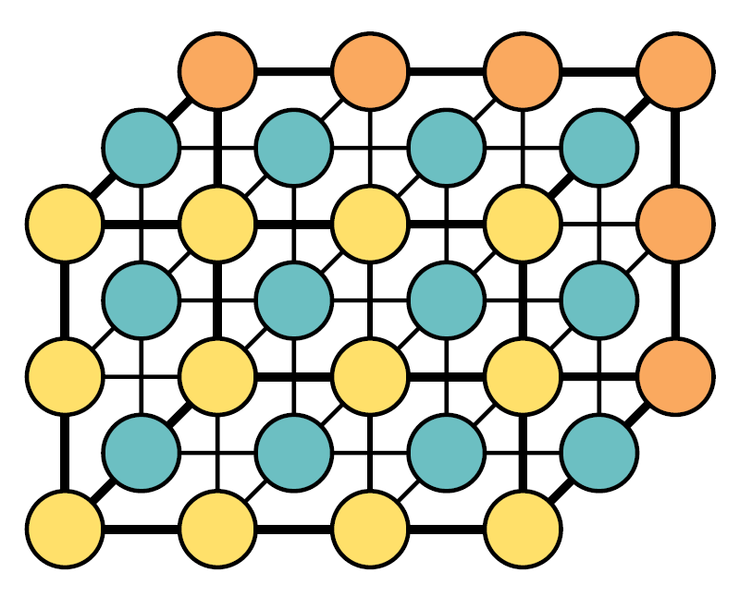
Matriz tridimensional
Utilizada quando diferentes recursos são oferecidos para usuários com diferentes necessidades
Ex.: filtros de busca

Slide 44
Plano de Estrutura
Estrutura em Matriz tridimensional:
Oferece liberdade ao usuário
Ex.1: Uso de hipertextos e hyperlinks
Ex.2: Filtros de navegação

Slide 45
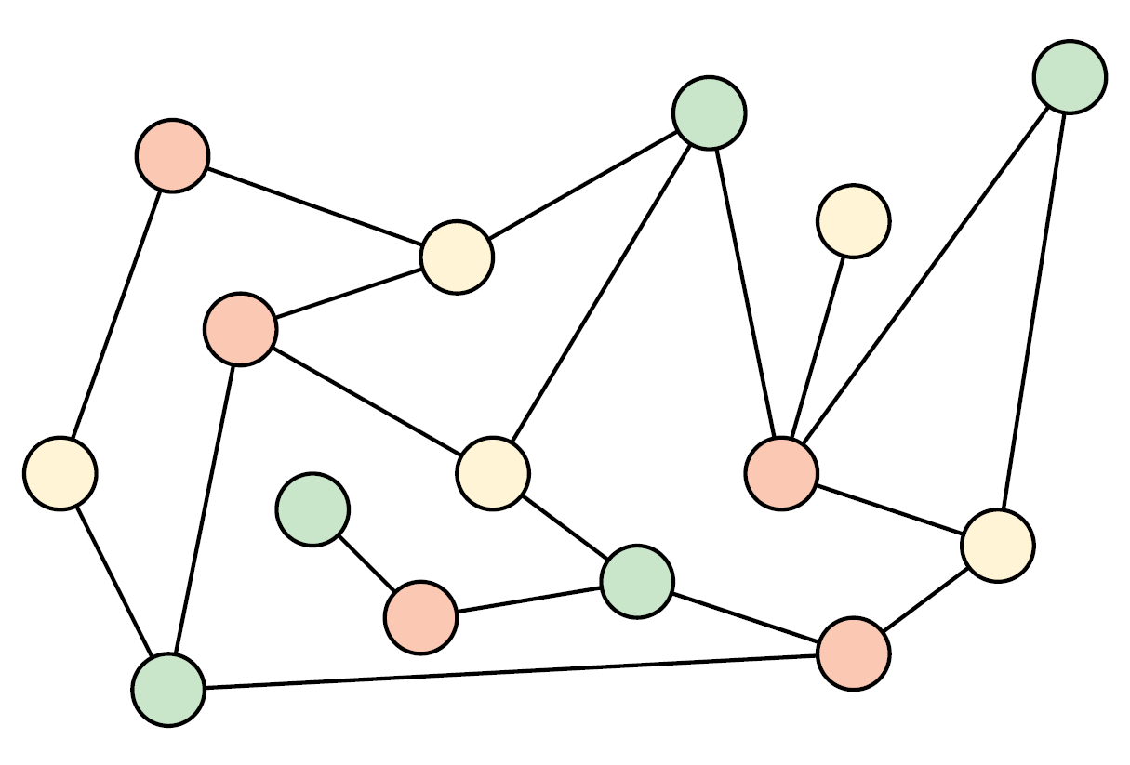
Orgânica
Não segue padrões consistentes

Slide 46
Plano de Estrutura
Estrutura Orgânica:
Utilizadas em sites educativos ou para entretenimento
Dão liberdade ao usuário

Slide 47
Sequencial
Característica de mídias offline, como livros, e de áudios, vídeos, apresentações de slides etc.

